Slide 1
НАЗАД В БУДУЩЕЕ

Slide 2
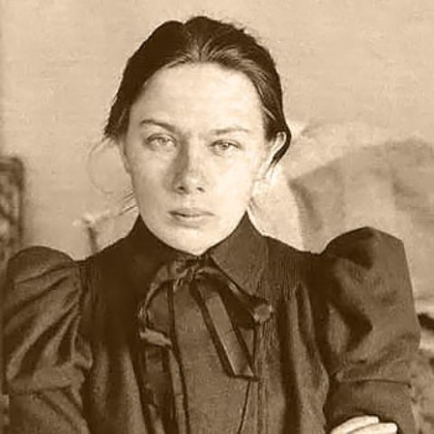
Надежда Константиновна Крупская

Slide 3
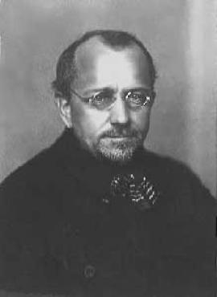
Иннокентий Николаевич Жуков

Slide 4
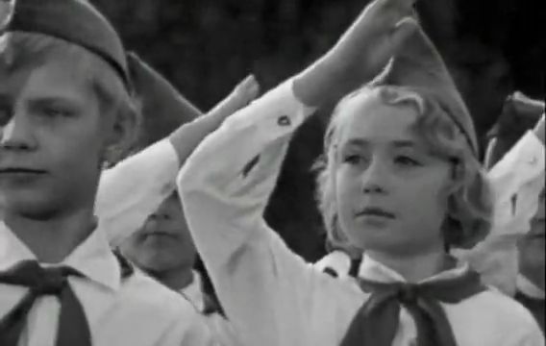
Всесоюзная пионерская организация им. В.И.Ленина

Slide 5
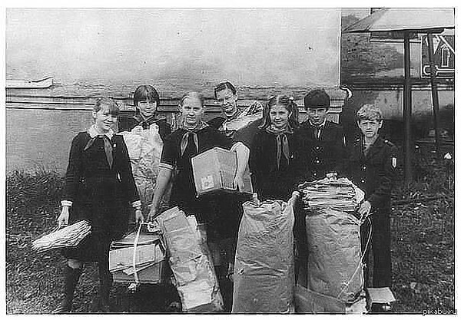

Slide 6
Законы пионерской организации:
- Быть преданным Родине;
Равняться на героев борьбы и труда;
Чтить память погибших борцов и готовиться стать защитником Отечества;
Быть лучшим в учёбе, труде и спорте;
Быть дисциплинированным;
Быть честным и верным товарищем, всегда смело стоящим за правду;
Быть настоящим другом.

